Slide 1
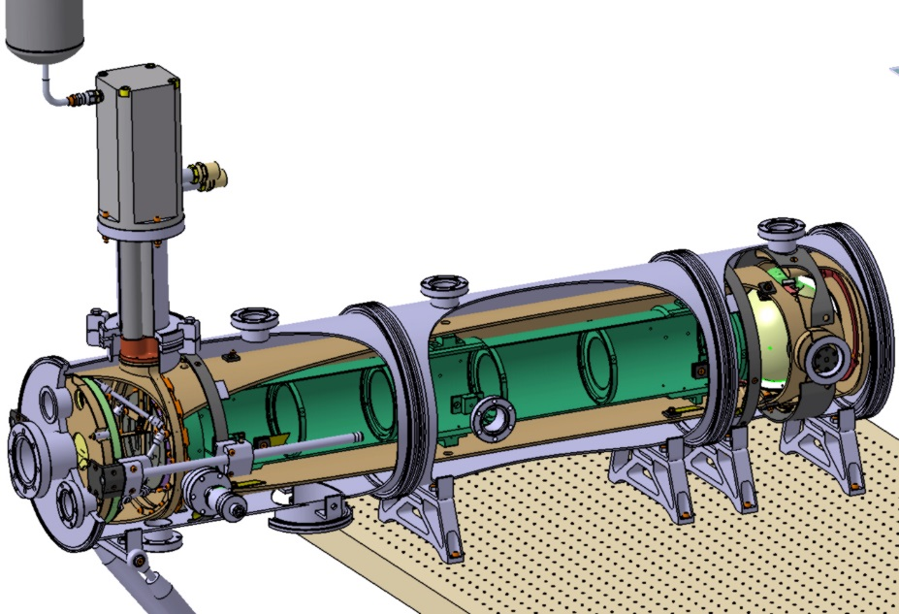
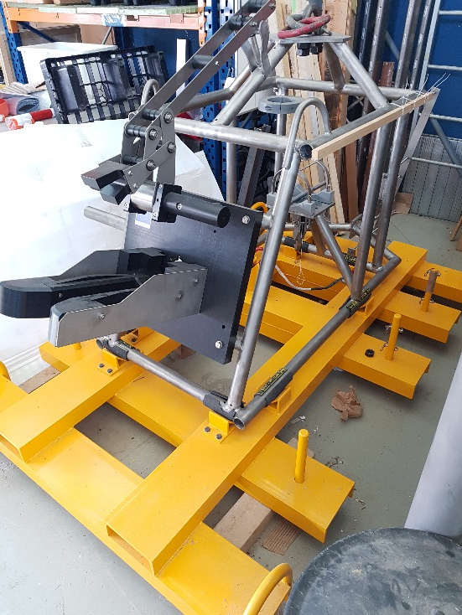
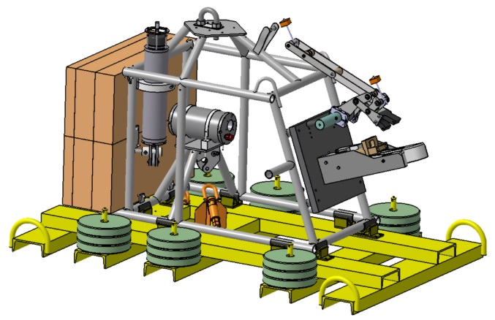
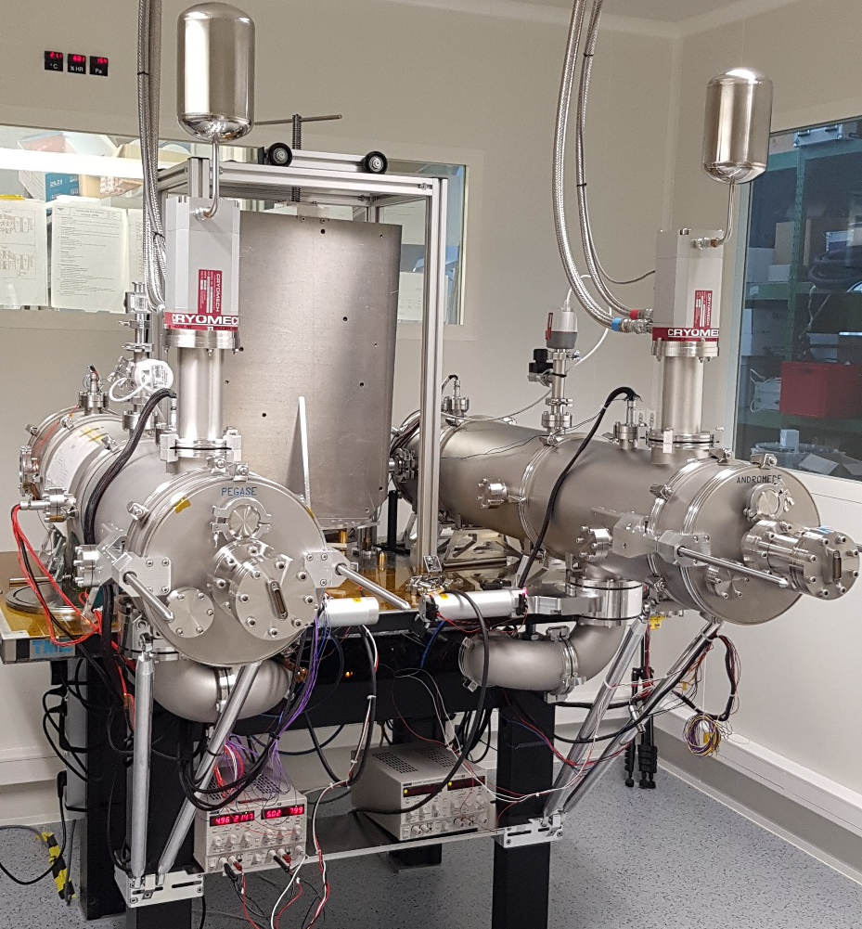
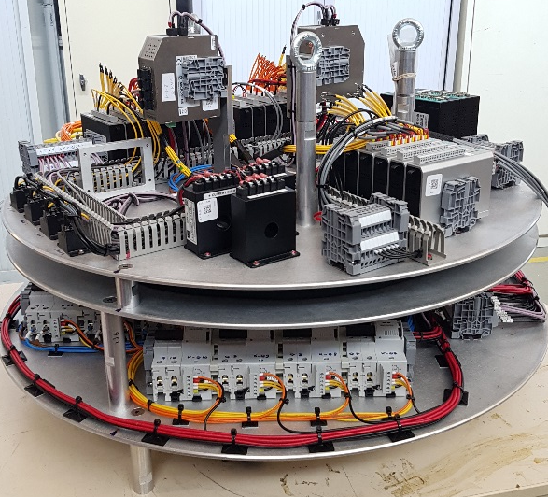
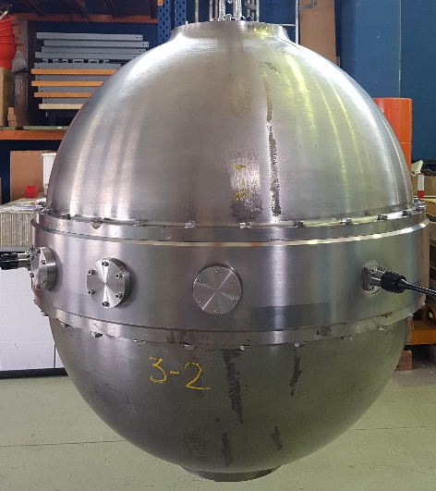
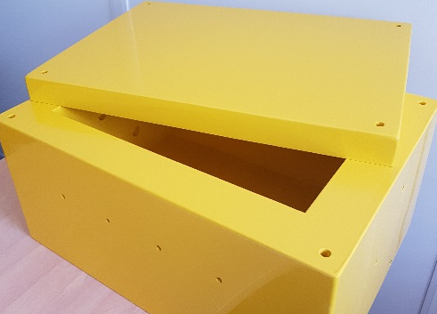
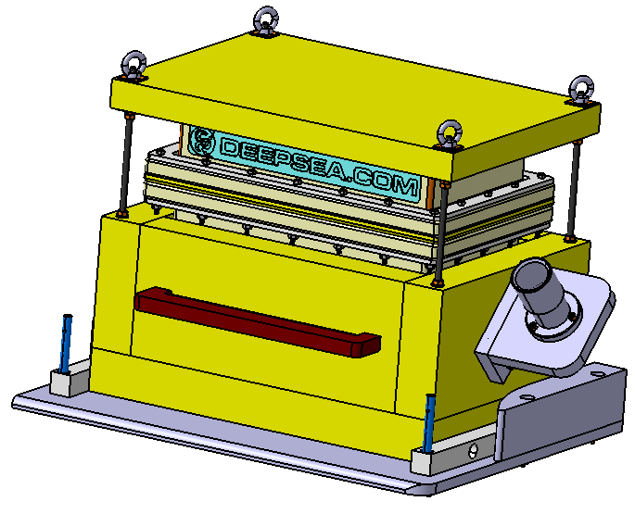
Mes responsabilités
Développement
Gestion production
Mise en place
EUCLID
KM3Net
(depuis 2017)
Ligne
Instrumentée
complète
BE :
. Christophe Lerouvillois
Cryostats de caractérisation
des 16 détecteurs H2RG
Fabrication :
. Sous-traitance européenne
. Atelier, Olivier Angelini
Nœud 2
Fabrication :
. Sous-traitance
. Atelier
Philippe LAGIER - 27.06.19

